Slide 1



20. Sitzung der Gebietskooperation Weser-Emmer am 26.06.2013 beim Landkreis Hameln-Pyrmont
Niedersächsischer Landesbetrieb für Wasserwirtschaft, Küsten- und Naturschutz

Slide 2
Tagesordnung
Top 1 Begrüßung und Protokoll der letzten Sitzung (28.11.2012)
Top 2 Allgemeine Information aus der Flussgebietseinheit
a) Kalender „Wichtige Wasserbewirtschaftungsfragen“
b) - Gewässergütekarten (Nährstoffe) für die Bearbeitungsgebiete
- Bestandsaufnahme Grundwasser
c) Feinsedimentstudie
TOP 3 Regionalspezifische Themen der Gebietskooperation (GF)
- Kurzvorstellung des Projektes „ Gewässerrenaturierung in der Saaleniederung im
Bereich Quanthof“
- FGE-Maßnahmen 2013
TOP 4 Verschiedenes (GF)
Verwendung der Mittel (1.500 €) zur Öffentlichkeitsbeteiligung
Im Anschluß an die Sitzung ist eine Besichtigung der Maßnahme an der Saale geplant.

Slide 3
TOP 2: Allgemeine Informationen aus der Flussgebietseinheit
a) Kalender Wichtige Wasserbewirtschaftungsfragen
b) - Nährstoffsituation Oberflächengewässer
- Bestandsaufnahme Grundwasser
c) Feinsedimentstudie

Slide 4
Wichtige Wasserbewirtschaftungsfragen – Kalender 2014
Was zeigt der Kalender?
Belastungsschwerpunkte an Gewässern
Handlungsbereiche für Maßnahmenplanung
Notes:
Die Wichtigen Wasserbewirtschaftungsfragen vermitteln einen Überblick über die bestehenden Belastungsschwerpunkte an Gewässern und zeigen Handlungsbereiche für die Maßnahmenplanung auf. Diese Punkte greifen wir mit den Texten und Bildern des Kalenders auf.
Der Kalender wird inhaltlich vom NLWKN - in Abstimmung mit dem Ministerium für Umwelt, Energie und Klimaschutz – erarbeitet und von einem Grafikbüro umgesetzt. Die Texte werden in der 2. Jahreshälfte mit den Anhörungsdokument zu den Wichtigen Wasserbewirtschaftungsfragen der Flussgebietsgemeinschaften abgeglichen.

Slide 5
Wichtige Wasserbewirtschaftungsfragen – Kalender 2014
Kalenderblätter zu Oberflächengewässern
Themen Küsten- und Übergangsgewässer:
  Hydromorphologie
  Eutrophierung
Themen Seen:
  Eutrophierung

Slide 6
Wichtige Wasserbewirtschaftungsfragen – Kalender 2014
Kalenderblätter zu Oberflächengewässern
  Themen Fließgewässer:
    diffuse Belastungen
    prioritäre Stoffe
    Marschen
    Hydromorphologie: Durchgängigkeit, Wasserkraft
    Hydromorphologie: Randstreifen, Flächenbedarf
    Hydromorphologie: Kies, Totholz

Slide 7
Wichtige Wasserbewirtschaftungsfragen – Kalender 2014
Kalenderblätter zum Grundwasser
  Nitrat
  Pflanzenschutzmittel
Integratives Thema OWG und GW
  Mengenproblematik, Klimawandel, Wechselwirkungen
Notes:
Die Kalender werden gegen Ende des Jahres an alle Mitglieder der Gebietskooperationen verteilt.

Slide 8
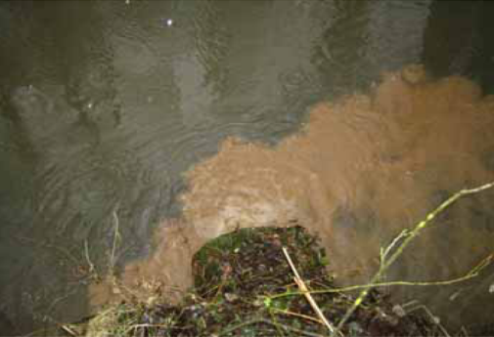

Nährstoffsituation
Oberflächengewässer

Slide 9
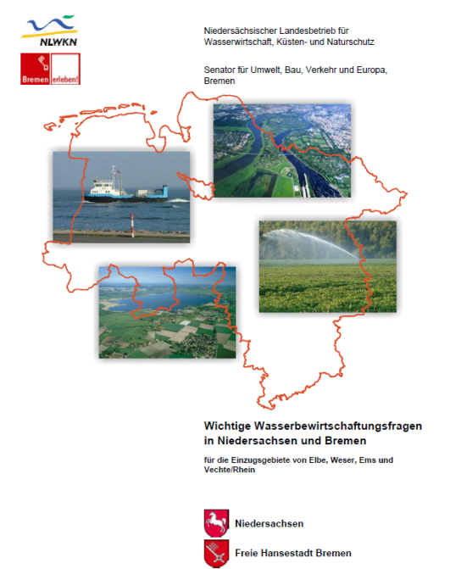
Ausgangslage
(Diffuse) Nährstoffbelastung als wichtige Wasserbewirtschaftungsfrage für alle
  Flussgebiete in Niedersachsen genannt
Niedersächsische Beiträge zu den Bewirtschaftungsplänen:
Weser | Elbe | Ems
P: 0,1 -0,2 mg/l P (typabhängig) N: 3,0 mg/l am Pegel Hemelingen und an der Hunte | Reduktion der N- und P-Belastungen 24%, gemessen am Bilanzprofil Seemanshöft (2006) | Als Problem benannt, aber ohne Quantifizierung
Notes:
Neben den Grundwasser wird auch bei den Oberflächengewässer überwiegend von diffusen Nährstoffbelastungen gesprochen. Häufig wird es sogar von den Biologen als Grund für eine Zielverfehlung angeführt. Grund ist auch bei den OG natürlich der stark zunehmende Flächendruck, die intensive Landwirtschaft und lokale starke Erosionsprozesse
Alle OWK wurden als diffus belastet in 2009 gemeldet. Detailliertere Aussagen waren zu dem Zeitpunkt aufgrund fehlender Auswertungen und fehlender Modellrechnungen nicht möglich.
Alle Bewirtschaftungspläne enthalten Aussagen zu der Problematik, Elbe und Weser sogar mit einer zahlenmäßigen Konkretisierung.

Slide 10
Landesweite Auswertungen
Die Konkretisierung der Nährstoffbelastung für die OG und die Erarbeitung von Konzepten und konkreten Maßnahmen wurde als Aufgabe in den BWP formuliert.
Landesweite Arbeitsgruppe unter Beteiligung des LBEG mit den Aufgaben:
  Datenauswertungen (2000-2011) zur Immissionsbelastung der Oberflächengewässer
  Signifikanzkriterien für signifikante Belastungen mit Nährstoffen entwickeln
  Maßnahmenkulissen identifizieren
Notes:
In den BWP wurde formuliert, dass für den zweiten Bewirtschaftungsplan die Wissenslücken zu füllen, umfangreiche Auswertungen durchzuführen, Konzepte aufzustellen und insbesondere geeignete Maßnahmen und entsprechende Räume dafür zu entwickeln sind. Aufgrund dessen wurde die landesweite Arbeitsgruppe „Diffuse Belastung“ ins Leben gerufen. Sie hat die in der Folie beschriebenen Aufgaben und ein Teilergebnis wird im Rahmen der Gekositzung präsentiert. Ein Ziel ist unter anderem in 2014 eine differenziertere Meldung anhand nachvollziehbarer Kriterien vorzunehmen, ob ein OWK als signifikant diffus belastet einzustufen ist.

Slide 11
Nährstoffe in OG gemäß der WRRL
Anhang V „Ökologischer Zustand“:
Nährstoffverhältnisse als allgemeine chemisch-physikalische Parameter zur Unterstützung der biologischen Komponenten
Anhang VIII „Chemischer Zustand“:
Nennung von Nitraten und Phosphaten in der „Liste der wichtigsten Schadstoffe“
Nährstoffbelastung kann ein Hindernis auf dem Weg zur Zielerreichung darstellen. Erhöhte Nährstoffkonzentrationen können naturnahe Artenzusammensetzung erschweren bzw. verhindern.
Notes:
Was sagt die WRRL zu Nährstoffen in Oberflächengewässern?
In den aufgeführten Anhängen sind die Nährstoffe jeweils als wichtige Hilfsparameter genannt. Hauptsächlich dienen sie jedoch als unterstützende Komponente bei der Beurteilung des öZ.
Konkrete Grenzwerte für Nährstoffe nennt die WRRL nicht.

Slide 12
Gemäß Oberflächengewässer-Verordnung
Anlage 3: N- und P-Verbindungen als chemisch-physikalische Parameter
Anlage 6: Nennung typspezifischer Orientierungswerte für Gesamt-P,
o-PO₄-P und NH₄ (Fließgewässer) für den sehr guten Zustand
Anlage 7: UQN für den chemischen Zustand 50 mg NO₃/l
Problem: Anlage 6 nennt nur Grenzwerte für den sehr guten Zustand und das höchste ökologische Potential. WRRL fordert nur guten ökologischen Zustand, gutes ökologisches Potential
Notes:
Die OgewV nennt konkrete Grenzwerte in den aufgeführten Anlagen, allerdings handelt es sich hierbei um die sogenannten Hintergrundwerte. Also die Werte, die für den Übergang vom guten zum sehr guten Zustand /Potential einzuhalten sind. Die sind aber nicht 1:1 zu verwenden, da sie die Richtschnur deutlich zu weit oben ansetzen. Die WRRL fordert „nur“ den guten Zustand/Potenzial und es ist aus finanziellen, rechtlichen und technischen Gründen kaum möglich, mehr als das von der WRRL geforderte Ziel zu erreichen.

Slide 13

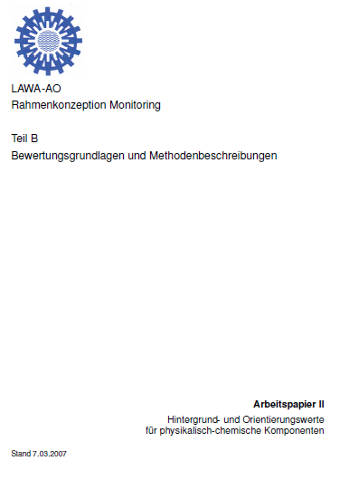

Grenzwerte
LAWA - Güteklassen
z.B. TP für GK II <=0,15 mg/l
90-Perzentil
Rakon - Orientierungswerte
z.B. TP für Tieflandflüsse <= 0,1 mg/l
Mittelwert
BLMP - Übergabewert
TN <= 2,8 mg/l
Mittelwert
Notes:
Es existieren für Nährstoffe also keine gesetzlichen Grenzwerte. Trotzdem sind Grenzwerte wichtig, um Orientierung zu geben, einen Wert einzuordnen und für die Diskussion vor Ort. Deswegen bedient man sich dreier „alternativer“ Grenzwerte:
LAWA-Güteklassen
Aus dem Jahr 1998. Herleitung und Bewertung der Klassen erfolgte für das Schutzgut „Aquatische Lebensgemeinschaft“. Ausschlaggebend waren die Konzentrationen, die bei längerfristiger Exposition ohne Wirkung auf die Organismen blieben. Anzustreben ist hier die GK II. Als statistische Kenngröße wird der 90-Perzentilwert verwendet. Es sollten mindestens 12 Messwerte pro Jahr vorliegen. Der 90-Perzentilwert ist derjenige Zahlenwert, der von 90% der vorliegenden Messungen einer Messstelle unterschritten wird. PROBLEM: Keine Unterscheidung zwischen Gewässertypen!
Rakon
Papier des LAWA-AO aus dem Jahr 2007; Unterscheidung nach Gewässertypen! Grundlage für OgewV (Hintergrundwerte). Die Orientierungswerte beinhalten die Grenzwerte für den Übergang vom guten zum mäßigen Zustand/Potenzial. Sie stellen fachlich abgestimmte Schwellenwerte dar. Die Überschreitung dieser Schwellenwerte gibt einen Hinweis auf eine Belastung.
BLMP
In nationaler Strategie zur Minderung der Nährstoffeinträge in die (deutschen) Küstengewässer der Flussgebietseinheiten wurde von der LAWA das „Konzept zur Festlegung der Bewirtschaftungsziele 2015 für die Verminderung der Nährstoffkonzentrationen in den Küstengewässern erarbeitet. Der ökologische Zustand der Meeresgewässer wird hauptsächlich durch die Ferneinträge beeinflusst (also aus den zufließenden Binnengewässern). Es wurde der Zielwert von 2,8 mg/l als Zielwert für die Übergabepunkte limnisch-marin vereinbart. Dieser Zielwert ist überwiegend aus Sicht des Meeresschutzes relevant.

Slide 14
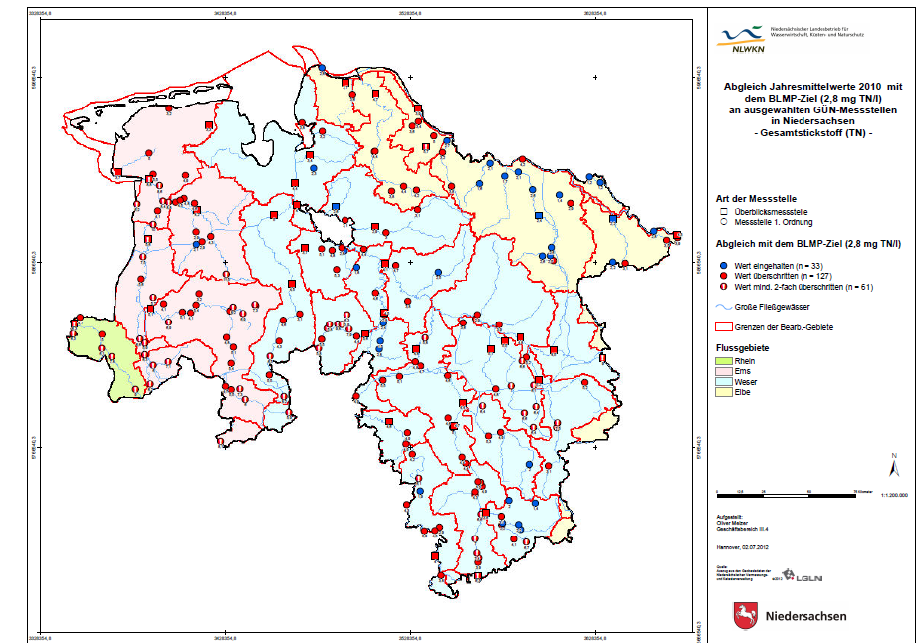
Notes:
Diese Karte gibt einen Überblick, welche Messstellen den Zielwert 2,8 mg/l einhalten (blau). Grundlage sind Messwerte aus 2010 (Mittelwerte), dargestellt sind alle Messstellen, nicht nur die Übergabepunkte. Auch wenn die Messstellen oberhalb der Übergabepunkte etwas höhere Werte aufweisen könnten, da aufgrund der natürlichen Retention und des Abbaus noch der TN-Gehalt verringert wird, ist er landesweit gesehen deutlich zu hoch, um die Meeresschutzzeile einzuhalten. Gerade die Höhe des natürlichen Abbaus in den Gewässern ist nur durch Modelltechnik zu ermitteln.

Slide 15
Auswertungen Bearbeitungsgebiete
Darstellungen aller verfügbaren Messstellen
Betrachtung des Gesamtzeitraums 2000 – 2011 (auch unvollständige Datenreihen)
Bezug der Messwerte (ausgewertet) auf LAWA-Güteklassen mit farblicher Darstellung für die Parameter TP, TN, NH4-N und o-PO4-P
  (Karte 1)
Bezug der Messwerte auf Rakon-Orientierungswerte und BLMP-Grenzwert
  (Karte 2)
Notes:
Ein Ergebnis des Arbeitsgruppe sind Nährstoffauswertungen aller Messstellen unabhängig ihrer Datenlage für den örtlichen Bezug des Bearbeitungsgebietes. Die Karten werden in den nächsten Wochen veröffentlicht. Pro Bearbeitungsgebiet gibt es zwei Karten, eine Darstellung der Nährstoffsituation bezogen auf die LAWA-Güteklassen und eine Karte der Nährstoffsituation bezogen auf die Rakon und den BLWMP-Zielwert. Beides wird in einer Karte dargestellt, weil Rakon keinen eigenen Grenzwert für TN vorgibt.

Slide 16
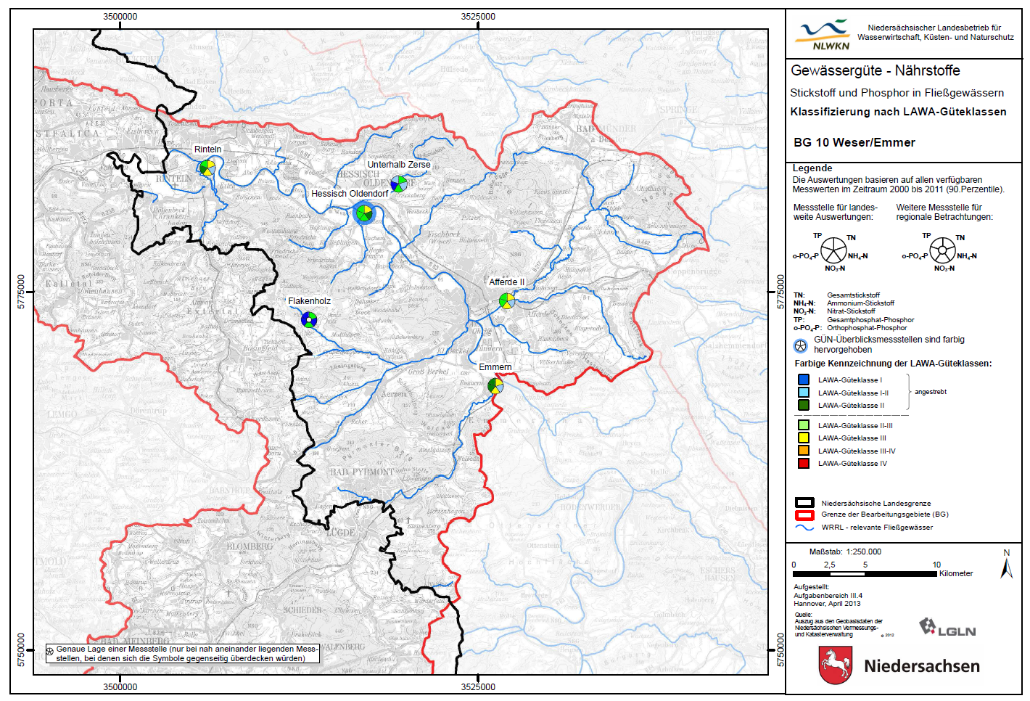

Slide 17
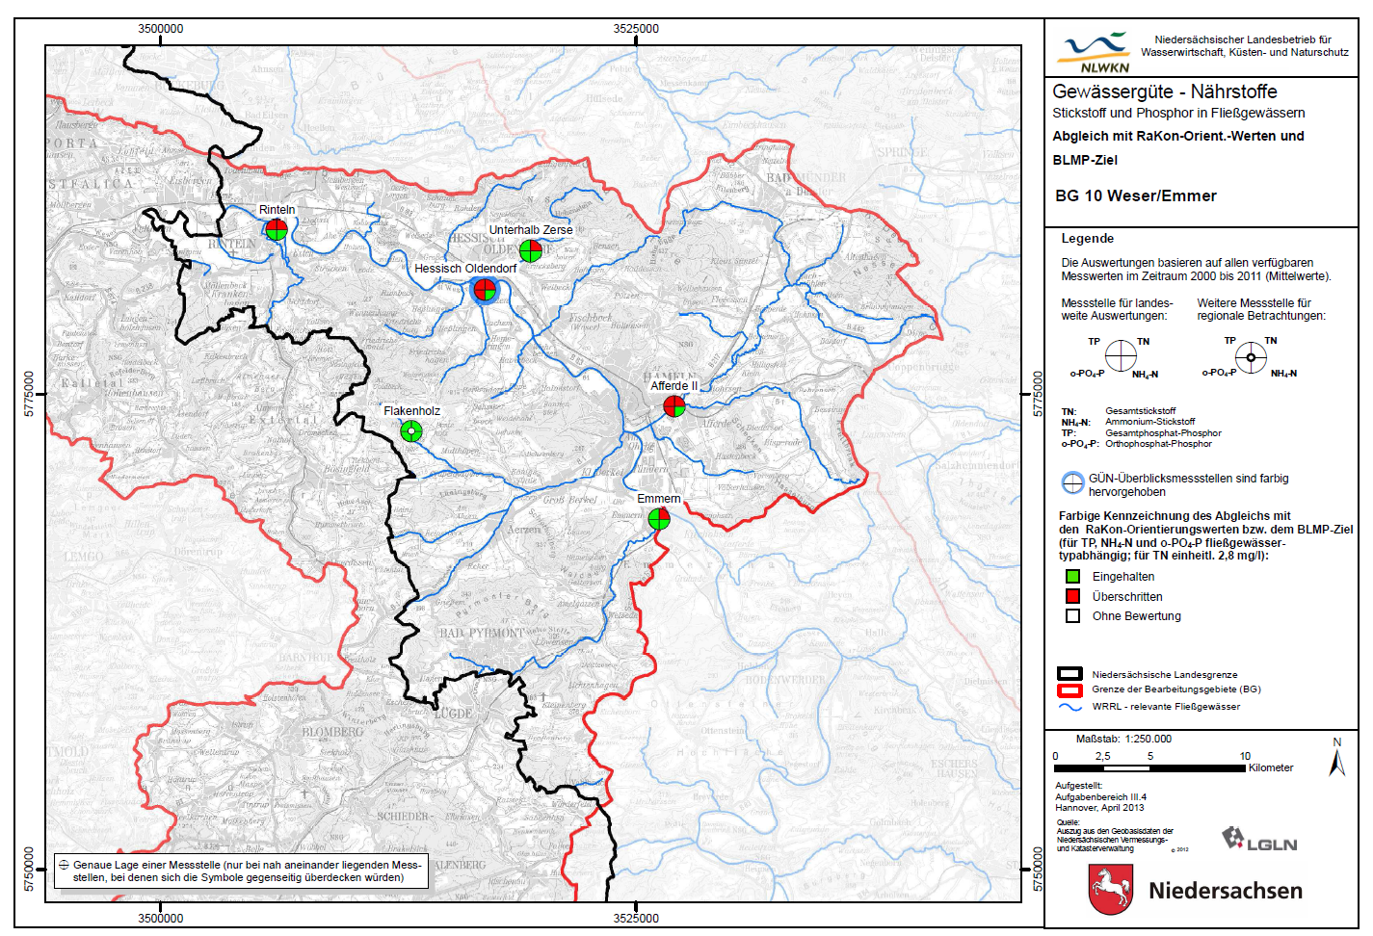

Slide 18
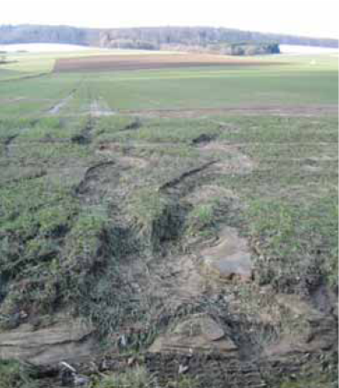
Ausblick
Veröffentlichung der Karten und Auswertungen (auch landesweite Darstellungen) im Sommer
Nächste Arbeiten:
  Identifizierung von Maßnahmenräumen und Maßnahmen
  Gesamtveröffentlichung (inkl. Frachtenbetrachtungen, Maßnahmen)

Slide 19
Bestandsaufnahme 2013
Grundwasser
Anforderungen
Grundwasserkörperabgrenzung (shape)
Grundwassermenge
Grundwassergüte
Steckbriefe

Slide 20
Anforderungen
§ 2 Grundwasser-Verordnung (GrwV) :
Beschreibung der Grundwasserkörper
Zum 22.12.2013 und danach alle 6 Jahre
  Lage und Grenzen der GWK (Hydrologie, Geologie, Landnutzung)
  Beschreibung der Grundwasserkörper (Anlage 1)
    Belastungen, allgemeine Charakteristik, Abhängigkeiten zum OG
  Gefährdungsabschätzung, wie hoch das Risiko ist, dass die GWK aufgrund der Nutzungen die Bewirtschaftungsziele nicht erreichen

Slide 21
Weitergehende Beschreibung
§ 3 GrwV: Gefährdete Grundwasserkörper
Grundwasserkörper, die die Bewirtschaftungsziele wahrscheinlich verfehlen, sind als gefährdet einzustufen.
Weitergehende Beschreibung notwendig (Anlage1, Nr. 2):
Auswirkungen menschlicher Auswirkungen sind zu beschreiben
Weitergehende Informationen zu Hydrogeologie und Geologie, Deckschichten, Grundwasserfließrichtung, Landökosysteme (LÖS), die in Verbindung zu GWK stehen

Slide 22
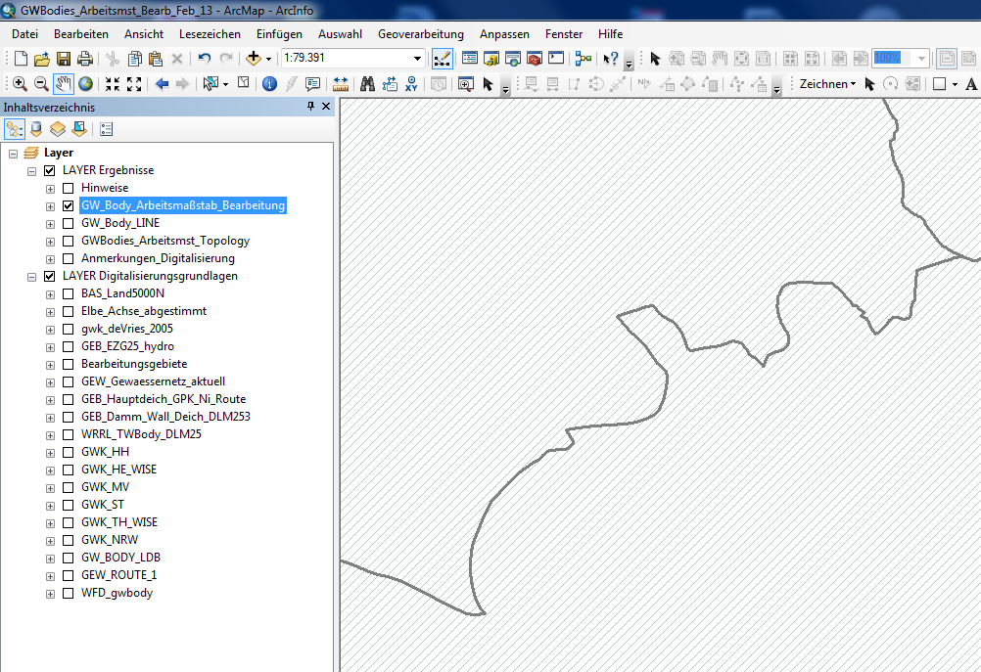
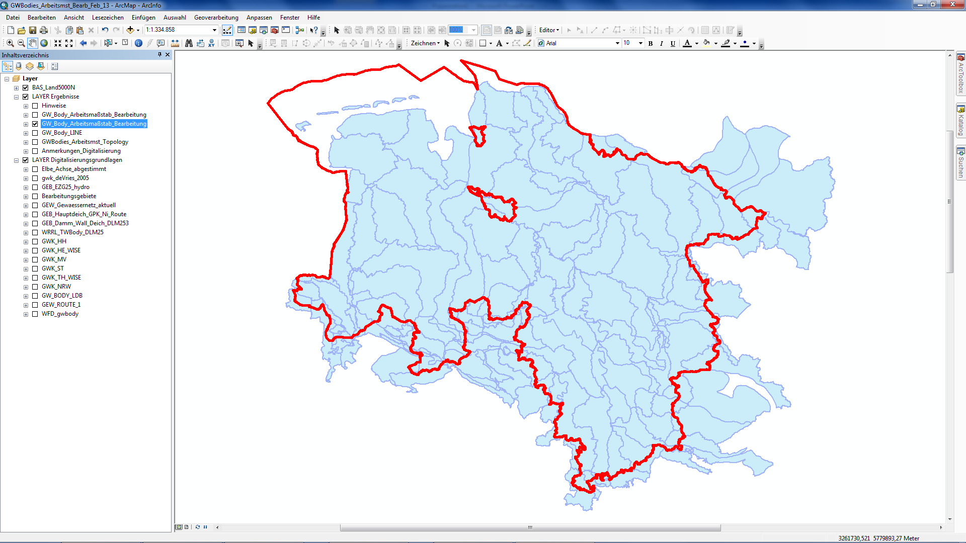
Grundwasserkörper - Abgrenzung

Slide 23
Grundwassermenge
§ 4 GrwV – Einstufung des mengenmäßigen Zustandes (BWP)
Kriterien:
Mittlere jährliche Entnahme übersteigt nicht das Dargebot
Keine negativen Trendentwicklungen der Wasserstände
Menschliche Tätigkeiten führen nicht dazu, dass
Einhaltung der Bewirtschaftungsziele für OG, die mit dem GWK in Verbindung stehen, gefährdet ist.
verschlechternde Beeinflussung für OG
signifikante Schädigung der grundwasserabhängigen Landökosysteme
Zustrom von Salzwasser

Slide 24
Arbeiten im Bereich GW-Menge für die
Bestandsaufnahme
Aktualisierung des Überblicksmessnetzes „Menge“
Aktualisierung der erfassten Wasserrechte und tatsächlichen Entnahmen (WBE)
Aktualisierung der GW-neubildung (LBEG)
Ganglinienauswertung nach Grimm-Strele
Risikoanalyse Salzintrusion
Risikoanalyse Fließgewässer
Risikoanalyse grundwasserabhängige LÖS

Slide 25
Grundwassergüte
§ 5 GrwV – Kriterien für die Beurteilung chemischen Zustandes (BWP)
Kriterien:
Schwellenwerte gemäß Anlage 2 (Nitrat, PSM, z.B. Quecksilber)
Ein Grundwasserkörper ist gut, wenn
Schwellenwerte nicht überschritten werden
Die GW-beschaffenheit keine signifikante Verschlechterung der OG zur Folge hat
Die GW-beschaffenheit nicht zu einer Schädigung der grundwasserabhängigen LÖS führt

Slide 26
Grundwassergüte – Datenzusammenstellung für Bestandsaufnahme
Emission
Lokal: Modellbetriebe:
    HTB, Schlagbilanz, Nmin, N-Tiefenprofile, Dränausläufe
Regional WSG-Daten: HTB, Schlagbilanz, Nmin, N-Tiefenprofile
Landesweit:
    Agrarstatistik, BDF: N-Überschuss (kg/ha), potenzielle SW-Konz. (mg NO₃/l)
    InVeKos: Nutzungsentwicklung, Maßnahmenumsetzung
Notes:
HTB = Hoftorbilanz
SW = Sickerwasserkonzentrationen
InVeKos = Integriertes Verwaltungs- und Kontrollsystem (durch EU eingeführtes System zur Durchsetzung einer einheitlichen Agrarpolitik . Enthält ein gis-unterstützes Systeme zur Identifizierung landwirtschaftlich genutzter Parzellen)

Slide 27
Grundwassergüte Datenzusammenstellung
Immission
Lokal:
  Problembezogene Sonderuntersuchungen
Regional:
  Sachdienliche Zusatzinformationen – Gutachten und Messstelleninformationen z.B. aus Trinkwasserschutzgebieten
Landesweit:
  GÜN-Messnetz – Überblicksmessstellen, operative
Messstellen (mg NO₃/l)
  Abgleich mit Informationen des Landesgesundheitsamtes
  (mg NO3/l)
Notes:
- Water Resources Management in Cooperation with Agriculture

Slide 28
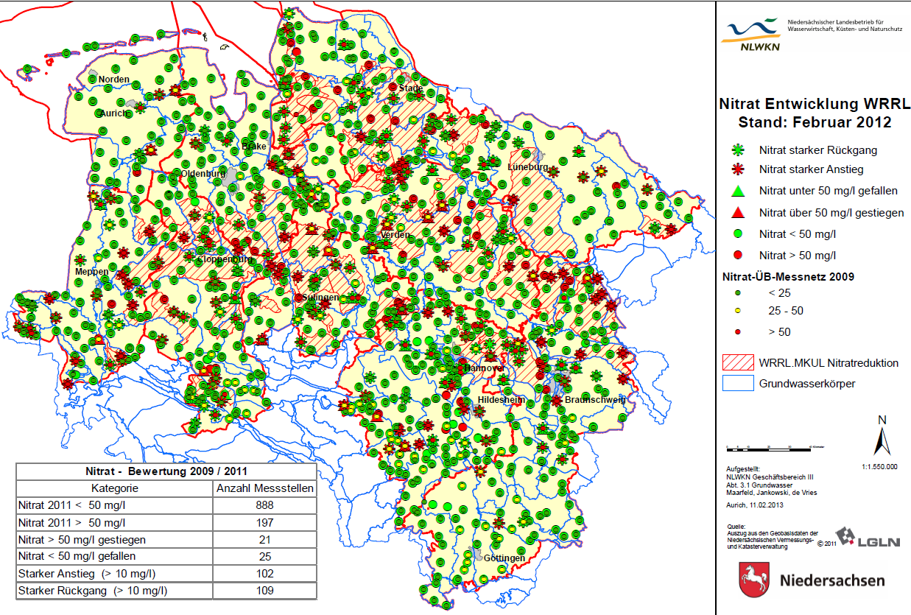
Notes:
Karte Weser-Emmer folgt

Slide 30
Ergebnisse der Bestandsaufnahme
Grundlage für den Bewirtschaftungsplan 2015
Meldepflicht oder Öffentlichkeitsbeteiligung nach EG-WRRL nicht vorgesehen.
Daten werden mit dem BWP veröffentlicht
Zusätzlich Veröffentlichung der GW-Steckbriefe Anfang 2014

Slide 31
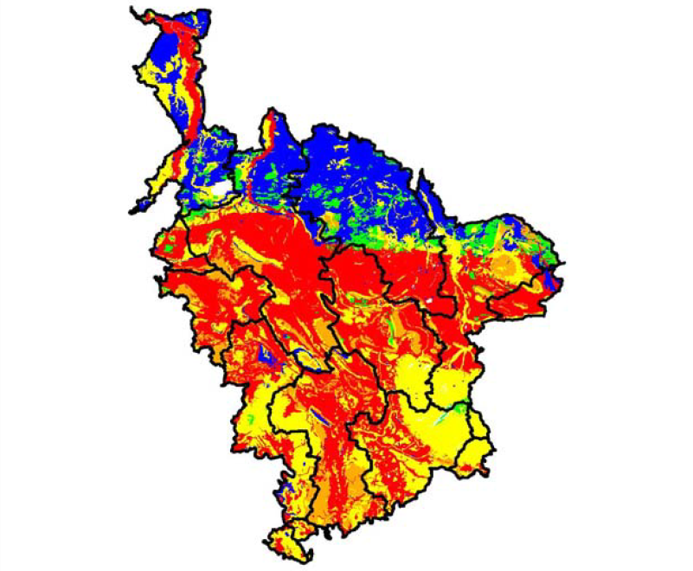
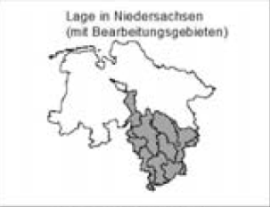
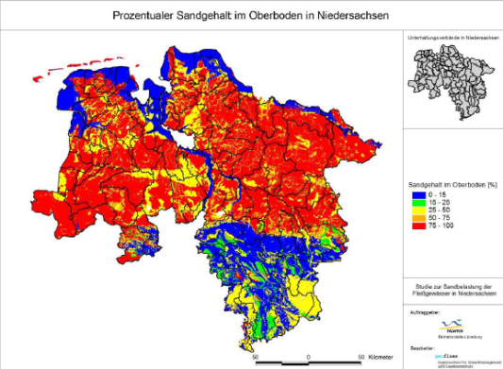
Feinsedimenteintragsgefährdung in Südostniedersachsen
Ziel dieser Studie ist es eine Karte der Feinsedimenteintragsgefährdung durch Lehm, Schluff u. Ton in Ergänzung zur Studie der Sandbelastung zu erstellen
Notes:
Nach der Vorstellung der Studie zur Sandbelastung in Niedersachsen wurde der Wunsch geäußert für den südlichen Teil des Landes ein Studie zur Feinsedimenteintragsgefährdung zu erstellen. Im großen Bild wird die prozentualer Feinsedimentgehalt im Oberboden in Südniedersachen dargestellt (neue Studie Februar 2013) und das kleine Bild zeigt den prozentualen Sandgehalt im Oberboden in Niedersachsen aus der Studie September 2011. Insbesondere im Norddeutschen Tiefland liegt eine relevante Belastung der Fließgewässer durch Sand vor. In Südniedersachsen stellt sich die Situation anders dar. Aufgrund der Bodenbeschaffenheit u. des höheren Relief handelt es sich hier bei den Sedimenteinträgen ins Gewässer in erster Linie um die feinere Bodenart Schluff, Lehm u. Ton (Feinsedimente). Hohe Feinsedimenteinträge führen zu einer Beeinträchtigung der Fließgewässerbiozönosen wie z.B. Trübung des Gewässers oder Verstopfung des Lückensystem der Gewässersohle.

Slide 32
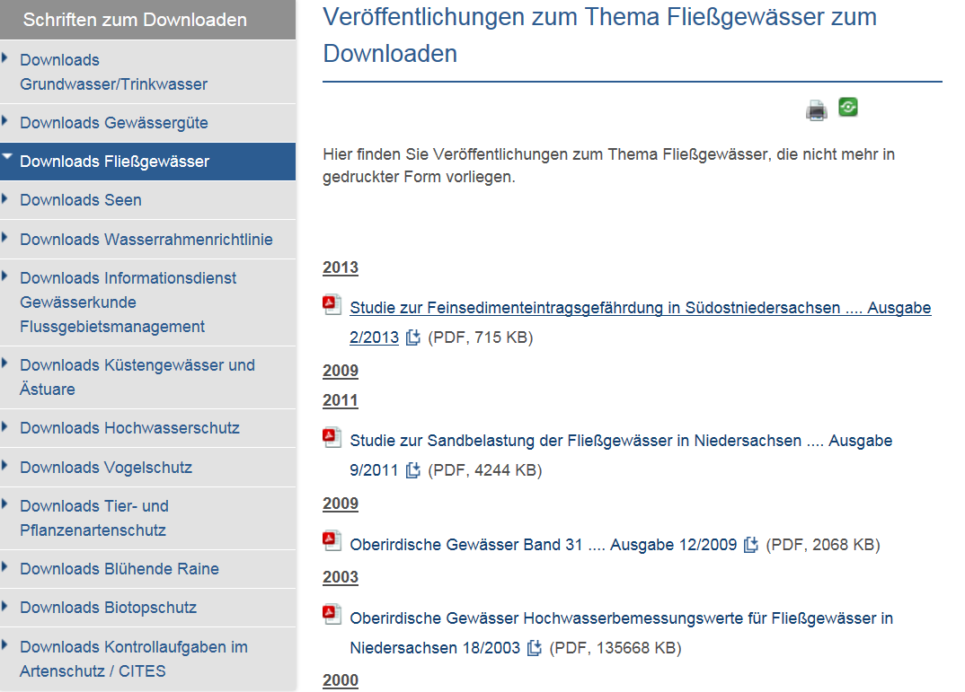

Studie zur Feinsedimenteintrags- u. Sandbelastung ist eingestellt auf der Homepage des NLWKN:
http://www.nlwkn.niedersachsen.de/service/veroeffentlichungen_webshop/schriften_zum_downloaden/downloads_fliessgewaesser/veroeffentlichungen-zum-thema-flie-gewaesser-107779.html.

Slide 33
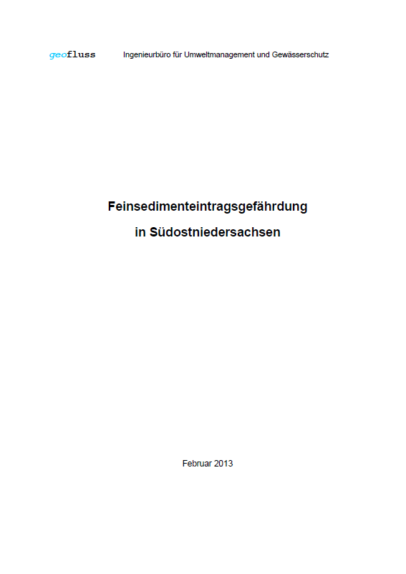
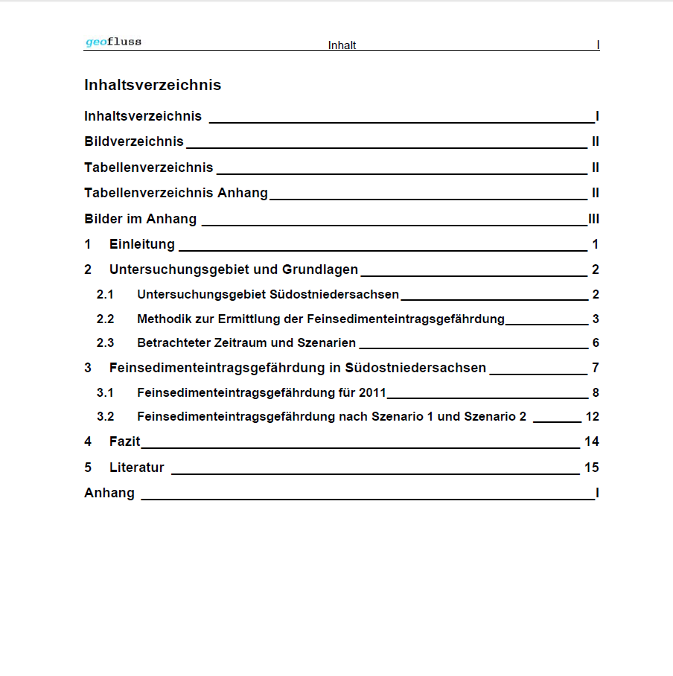
Notes:
Auftragnehmer: Ingenieurbüro für Umweltmanagement u. Gewässerschutz „geofluss“. In der Präsentation werden insbesondere auf die mit den Pfeilen markierten Themen eingegangen.

Slide 34
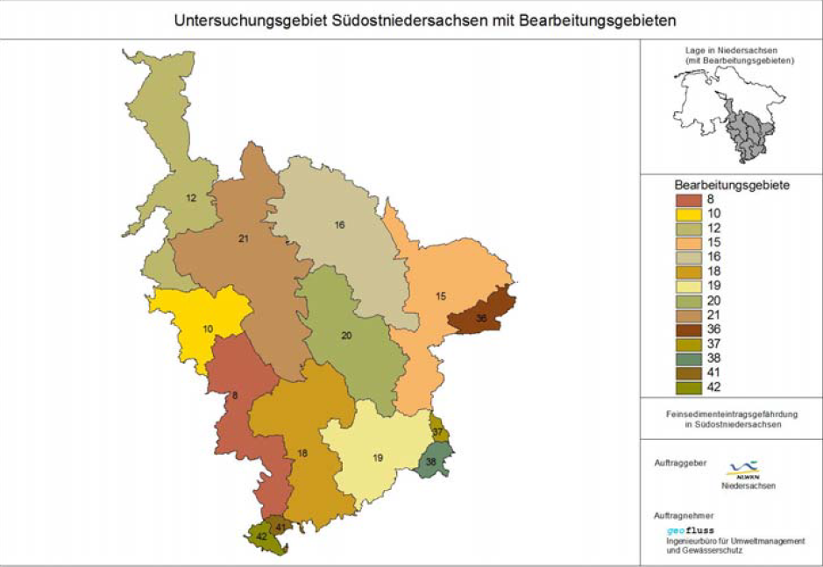

Untersuchungsgebiet und Grundlagen
Untersuchungsgebiet Südostniedersachsen (13.777 km² u. 516 Wasserkörper als Bewertungsgrundlage) mit Angabe der Bearbeitungsgebiete
Notes:
Der Untersuchungsraum erstreckt sich auf die südlicheren Bearbeitungsgebiete der WRRL Gebietskulisse, siehe Legendendarstellung.
Im Ergebnis sollen die Belastungsschwerpunkte der Feinsedimenteintragsgefährdung auf Ebene der Wasserkörper aufgezeigt werden um Verantwortliche für das Thema zu sensibilisieren u. ggf. erforderliche Maßnahmen zur Reduzierung der Feinsedimenteinträge umzusetzen.
Aufgrund der Maßstabsebene haben die Ergebnisse nicht den Anspruch auf die absolute Wahrheit über die Feinsedimentproblematik der Fließgewässer wiederzugeben. Es ist erforderlich die Ergebnisse mit den Informationen der Detailstrukturgütekartierung abzugleichen.
Betrachtet wird das Feinsediment ohne den Sandanteil. Ökologische Folgen u. Auswirkungen sowie Themen im Zusammenhang mit Maßnahmen um Feinsedimentfrachten zu reduzieren sind nicht Gegenstand der Studie. Eine Umfrage zur Feinsedimentbelastung analog zur Studie Sandbelastung soll nicht durchgeführt werden.

Slide 35
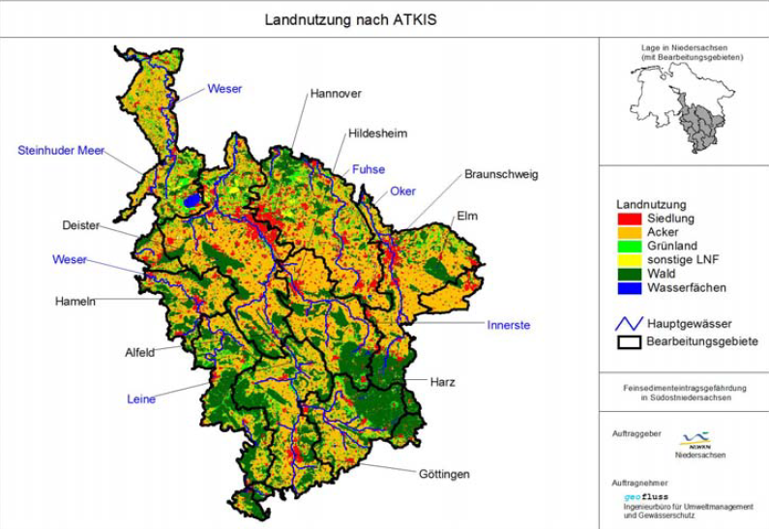
Grundlagen
Gemäß ATKIS wird das Untersuchungs-gebiet zum größten Teil landwirtschaftlich genutzt, 45% Acker, 10% Grünland,15% Wald (Harz, Deister, Elm u. Süntel, Soling\ Weser-Bergland)
Naturraum Weser-Aller-Flachland im Norden u. im südlichen Teil Weser-Leine-Bergland sowie dazwischen die Börde u. den Höhenlagen des Harzes\ Elm
Siedlungsbereiche Hannover, Braunschweig, Hildesheim u. Göttingen
Für die Ermittlung u. Bewertung der Feinsedimenteintragsgefährdung von Ackerflächen wurden nicht die ATKIS-Daten sondern die genaueren u. aktuelleren InVeKoS-Daten auf Feldblockebene berücksichtigt. (Acker- u. Grünlandanteil mit 50% u. Ackeranteil 42%).
Notes:
Darstellung der unterschiedlichen Angaben von ATKIS u. InVeKoS-Daten
ATKIS (Amtliches Topographisches Kartographisches Informationssystem)
InVeKoS (Integriertes Verwaltungs- u. Kontrollsystem von Verordnungen zur Durchsetzung einer einheitliche Agrarpolitik

Slide 36
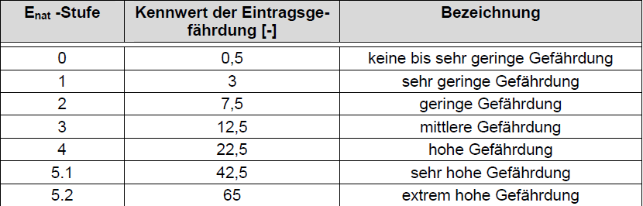
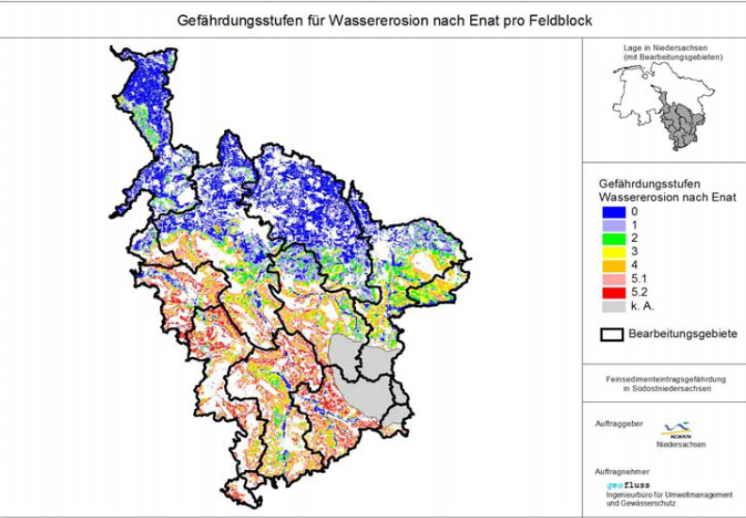
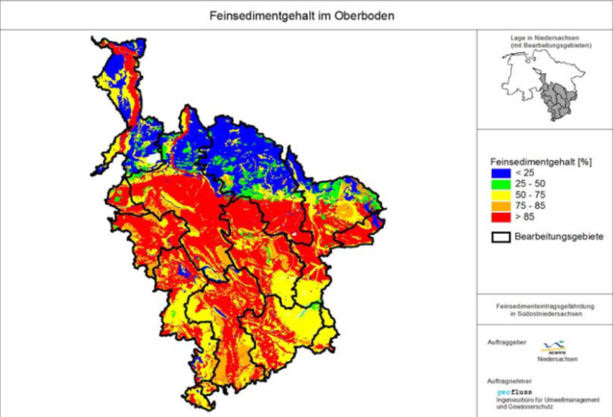
Methodik zur Ermittlung der
Feinsedimenteintragsgefährdung\ Eingangsparameter
Potenzielle Wassererosionsgefährdung (aktuelle Angaben zur potenziellen Erosionsgefährdung auf Feldblockebene), sogenannte E_{nat} Stufen (abhängig von Bodenerodierbarkeit, Hangneigung u. Regenerosivität), sind relevante Faktoren der allgemeinen Bodenabtragsgleichung
Gewässeranbindung erfolgt über ATKIS DLM 25/3,
inkl. der Gräben
Feinsedimentgehalt im Oberboden (ohne Sandanteil)
nach Bodenarten mittels der BÜK 50n
Notes:
Methodik zur Ermittlung, …..hier Eingangsparameter

Slide 37
Methodik zur Ermittlung der
Feinsedimenteintragsgefährdung\ Berechnungsverfahren
Berechnet u. bewertet wurde diese Feinsedimenteintragsgefährdung über den Pfad der Wassererosion pro Wasserkörper nach 3 Bewertungskriterien
Aktuellen Zeitraum 2011\ IST-Zustand
  Bewertung pro Wasserkörper auf die zugehörige Fläche des gesamten Wasserkörpereinzugsgebietes [Kriterium 1]
  Bewertung pro Wasserkörper bezogen nur auf die Ackerfläche [Kriterium 2]
  Bewertung pro Wasserkörper auf die Gewässerlänge [Kriterium 3]
2 Szenarien
  Szenario 1: Annahme geringe Bodenbedeckung für Ackerflächen (Mais, Zuckerrüben, Kartoffeln) = obere Grenze der zu erwartenden Feinsedimentgefährdungen
  Szenario 2 : Annahme einer hohen Bodenbedeckung (Wintergerste) = untere Grenze der zu erwartenden Feinsedimentgefährdungen
Notes:
Methodik zur Ermittlung, …..hier Berechnungsverfahren des Ist-Zustandes u. 2 Szenarien anhand 3 Bewertungskriterien

Slide 38
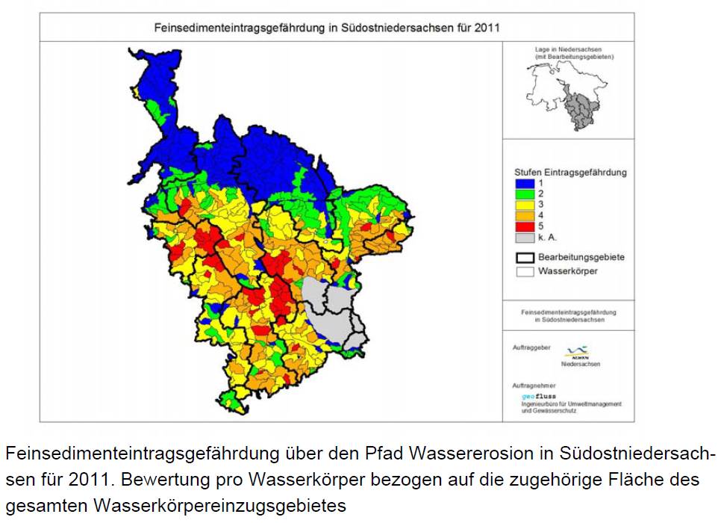
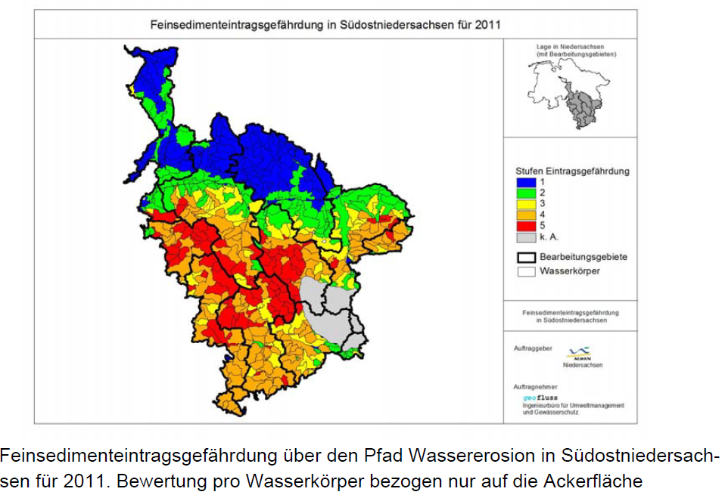
Feinsedimenteintragsgefährdung für 2011\ IST- Zustand
Kriterium 1
Bewertung der mittleren flächenbezogenen
Feinsedimenteintragsgefährdung der vorliegenden Ackerfläche pro WK
Kriterium 2
Bewertung der mittleren flächenbezogenen
Feinsedimenteintragsgefährdung pro WK (Kein direkter Bezug zu absoluten Menge)
Notes:
Um möglichst aktuelle Daten zu verwenden ist das Jahr 2011 abgebildet auf Basis der vorliegenden InVeKoS (Integriertes Verwaltungs- u. Kontrollsystem von Verordnungen zur Durchsetzung einer einheitliche Agrarpolitik) Daten. Diese Daten berücksichtigen die genaue Lage der Feldblöcke sowie die pro Feldblock angebaute Kulturarten. Diese Kulturarten dienen dazu den Bedeckungs- u. Bearbeitungsfaktor der allgemeinen Bodenabtragsgleichung zu ermitteln.

Slide 39

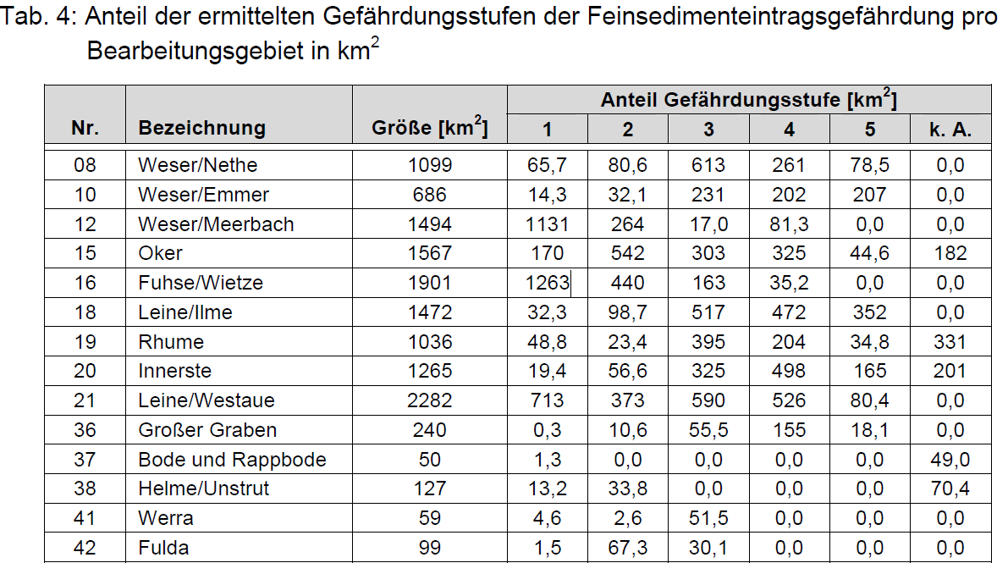
Feinsedimenteintragsgefährdung am geringsten im nördlichen Untersuchungsgebiet von Weser- und Allerflachland (Anteile der nördlichen Bearbeitungsgebiete von Weser\ Meerbach, Fuhse\ Wietze u. Leine Westaue).
Hohe Feinsedimenteintragsgefährdung im mittleren u. nordwestlichen Bereich des Weser- u. Leineberglandes sowie im südöstliche Bereich der Börde (Anteile der Bearbeitungsgebiet Weser\ Emmer, Oker, Weser\ Nethe, Rhume u. Großer Graben.
Bewertung pro Wasserkörper auf die Fläche des gesamten Wasserkörpereinzugsgebietes
Kriterium 1
Notes:
Im nördlichen Untersuchungsgebiet, welches weitgehend im Naturraum Weser-Aller-Flachland liegt, ist die Feinsedimenteintragsgefährdung deutlich am geringsten; hier ist fast flächendeckend die Stufe 1 zu verzeichnen (blau im Bild), dies betrifft den Großteil des Bearbeitungsgebietes Weser/Meerbach sowie die nördlichen Anteile der Bearbeitungsgebiete Fuhse/Wietze und Leine/Westaue). Eine besonders hohe Feinsedimenteintragsgefährdung ist dagegen im mittleren und nordwestlichen Bereich des Weser- und Leineberglandes sowie im südöstlichen Bereich der Börde festzustellen (orange und rot in Bild). Flächenmäßig treten die beiden höchsten Gefährdungsstufen 4 und 5 (hohe und bzw. sehr hohe Feinsedimenteintragsgefährdung) bei dieser Form der Darstellung am häufigsten in den Bearbeitungsgebieten Leine/Ilme, Innerste und Leine/Westaue auf (vgl. Tab. 4). Daneben sind aber auch in den Bearbeitungsgebieten Weser/ Emmer, Oker, Weser/Nethe, Rhume und Großer Graben hohe Flächenanteile den beiden höchsten Gefährdungsstufen zuzuordnen.
Bewertungsergebnisse für Kriterium 2 u. 3 werden nicht dargestellt!

Slide 40
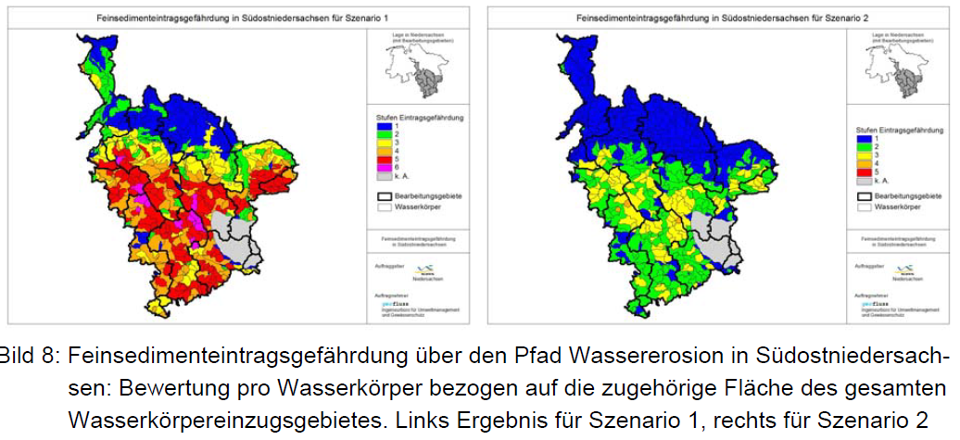
Feinsedimenteintragsgefährdung nach
Szenario 1 und Szenario 2
Notes:
Deutlich sind die erheblichen Unterschiede zu erkennen. Nach Szenario 2 (gut bodendeckende Kulturart, also geringer C Faktor, rechtes Bild) geht die Feinsedimenteintragsgefährdung im Vergleich zum Istzustand zurück. Die Gefährdungsstufe 5 tritt gar nicht mehr auf.
Durch diese Anbaubedingungen ließe sich die Feinsedimentbelastung insbesondere im Weser- u. Leinebergland aber auch in Teilen der Börde erheblich vermindern.
Im Szenario 1 (weniger gut bodendeckende Kulturart, hoher C Faktor, linkes Bild) nimmt die Feinsedimenteintragsgefährdung erwartungsgemäß zum Ist-Zustand zu. Höhere Feinsedimenteintragungen sind zu erwarten.
Etablierte Maßnahmen wie z.B. Agrarumweltmaßnahmen wurden nicht berücksichtigt. Auch keine Randstreifen, da hier keine Angaben vorhanden waren

Slide 41
Fazit
Im nördlichen Untersuchungsgebiet (Naturraum Weser-Aller) ist die Feinsedimenteintragsgefährdung am geringsten, hier dominiert nach allen 3 Bewertungskriterien die Gefährdungsstufe 1.
Eine besonders hohe Feinsedimenteintragsgefährdung ist im Bereich des Weser- u. Leineberglandes sowie im südöstlichen Bereich der Börde zu erkennen.
Nach Szenario 2 (gut bodendeckende Kulturart) geht die Feinsedimenteintragsgefährdung gegenüber dem IST Zustand 2011 beträchtlich zurück. Die Gefährdungsstufe 5 tritt gar nicht mehr auf.
Demnach ließe sich die Feinsedimentbelastung in den Gewässern durch Anbaubedingungen mittels konservierende Bodenbearbeitung wie z.B. Mulchsaat, Zwischenfruchtanbau, Untersaaten (überjährig) und durch einen ausreichend großen Uferrandstreifen in Südniedersachsen vermindern.

Slide 42
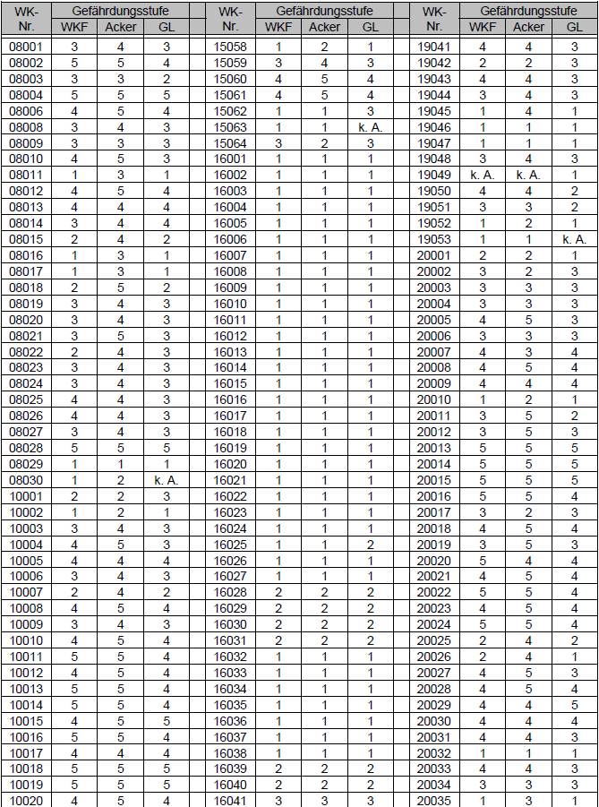
Im Anhang der Studie finden Sie auch:
Übersicht zu den ermittelten Feinsedimentein-tragsgefährdungsstufen pro Wasserkörper für die Bedingungen in 2011
WKF: bezogen auf die jeweiligen Wasserkörpereinzugsgebiete,
Acker: bezogen auf die Ackerfläche pro WK,
GL: bezogen auf die Gewässerlänge pro WK)

